Slide 1





PHÒNG GIÁO DỤC VÀ ĐÀO TẠO QUẬN LONG BIÊN
TRƯỜNG MẦM NON GIA THƯỢNG
KHÁM PHÁ KHOA HỌC
Bé biết gì về biển
Lứa tuổi: Mẫu giáo nhỡ (4-5 tuổi)
GV : Phùng Thị Tuyết
Năm học: 2021 -2022

Slide 2
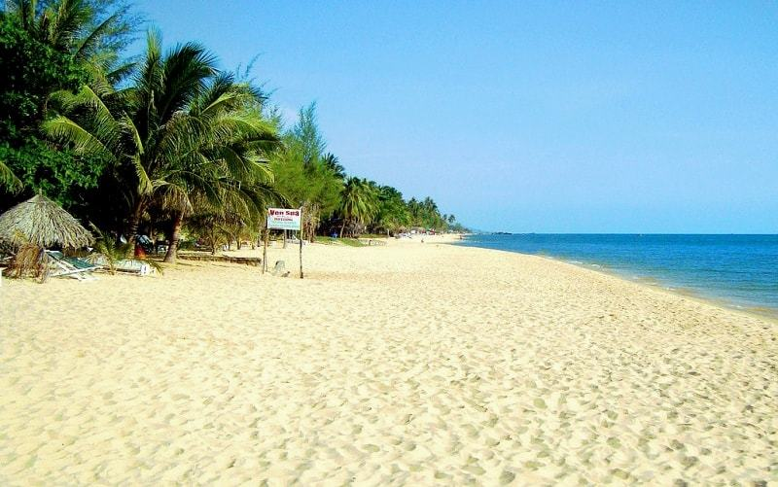
PHẦN 1:
Ổn định tổ chức, gây hứng thú

Slide 3

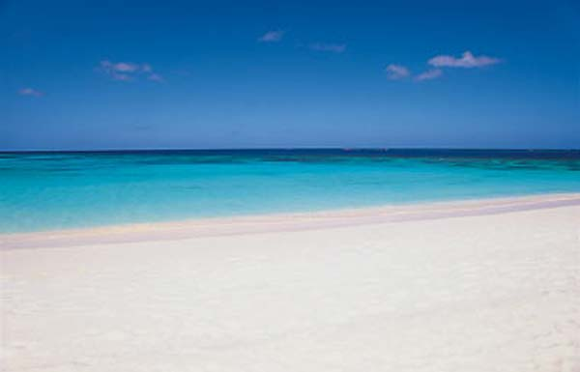
PHẦN 2:
Khám phá biển

Slide 4
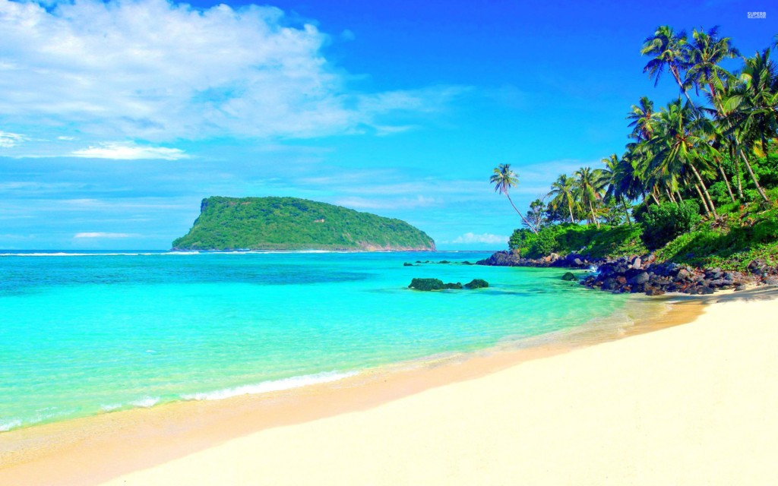
Du lịch biển

Slide 5
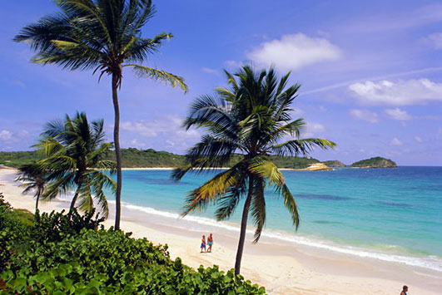
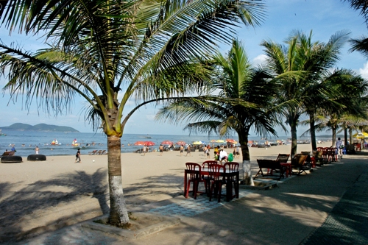
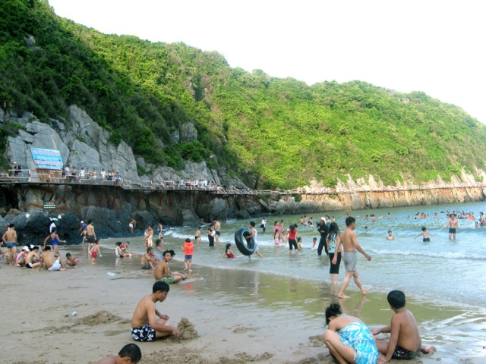
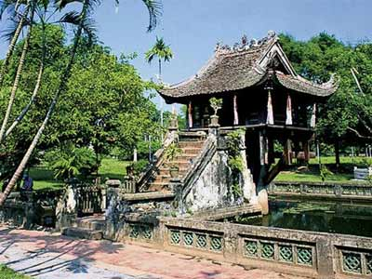
Phú Quốc
Cửa Lò
Cát Bà
Chùa Một Cột

Slide 6
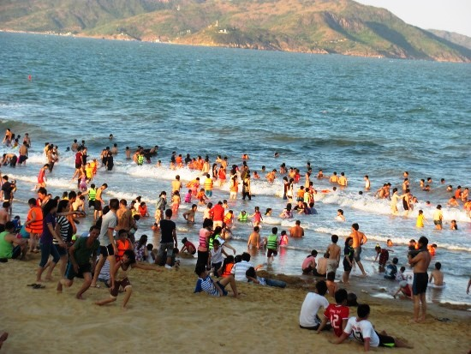
Tắm biển

Slide 7
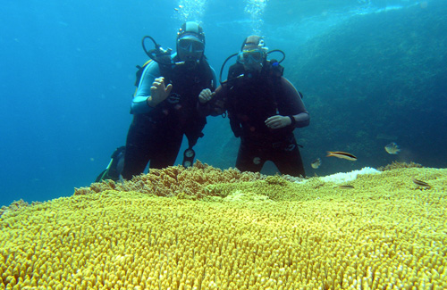

Slide 8
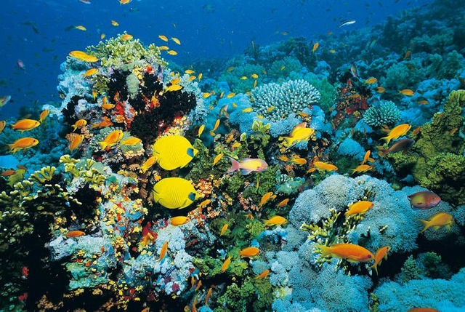
Sinh vật dưới biển

Slide 9
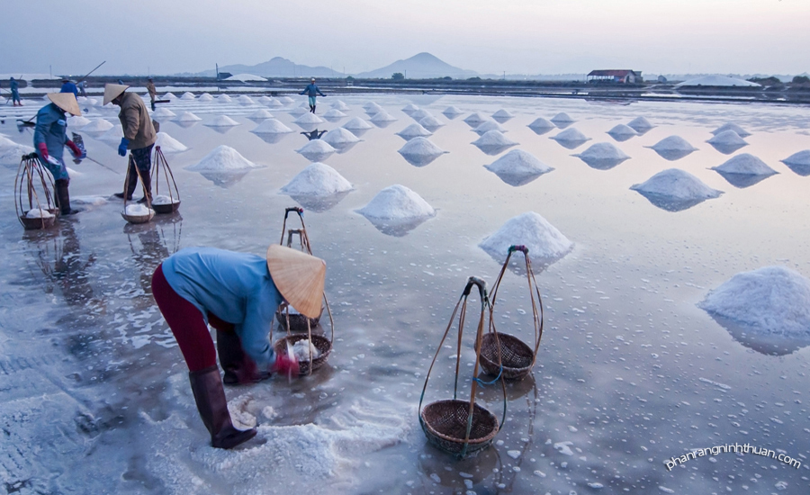
Làm muối biển

Slide 10
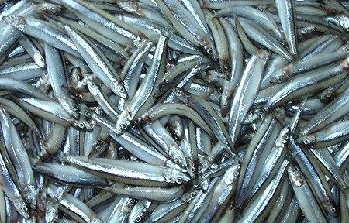
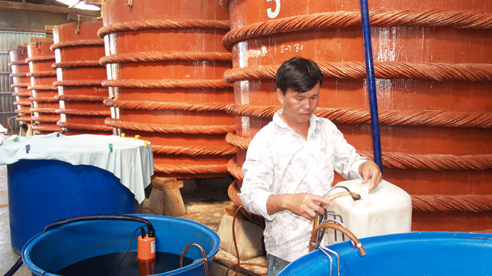
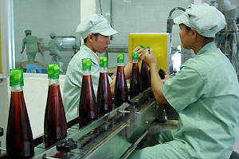
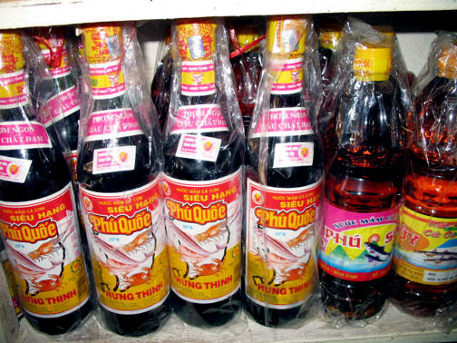
Làm nước mắm

Slide 11
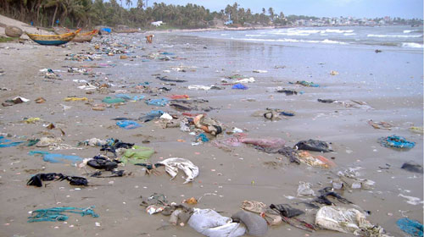
Xả rác ra bãi biển

Slide 12
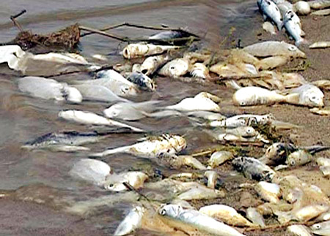
Ô nhiễm môi trường

Slide 13
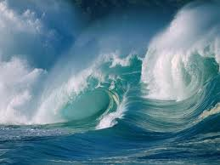
Sóng thần

Slide 14
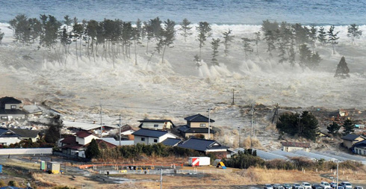
Lũ quét

Slide 15
PHẦN 3:
Luyện tập củng cố

Slide 16


Trò chơi: Ai nhanh hơn

Slide 17

Trò chơi: Ai tinh mắt

Slide 18

GIỜ HỌC KẾT THÚC RỒI
CHÚC CÁC CÔ MẠNH KHỎE
CHÚC CÁC CHÁU CHĂM NGOAN

